Slide 1

Plant Pals
Customer Survey Results

Slide 2
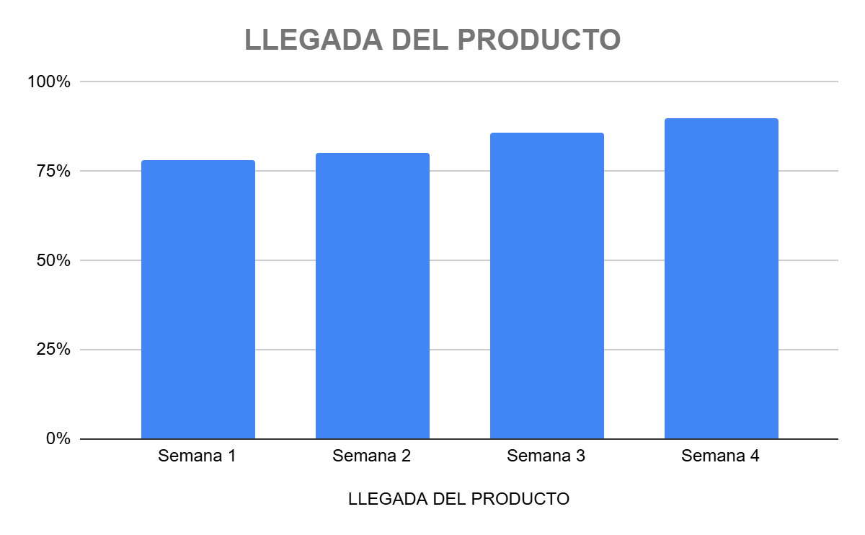
Did your shipment arrive on time?
[Insert chart or graph here]
Key takeaways & action items: Continuar con la mejora continua en la entrega de los productos

Slide 3
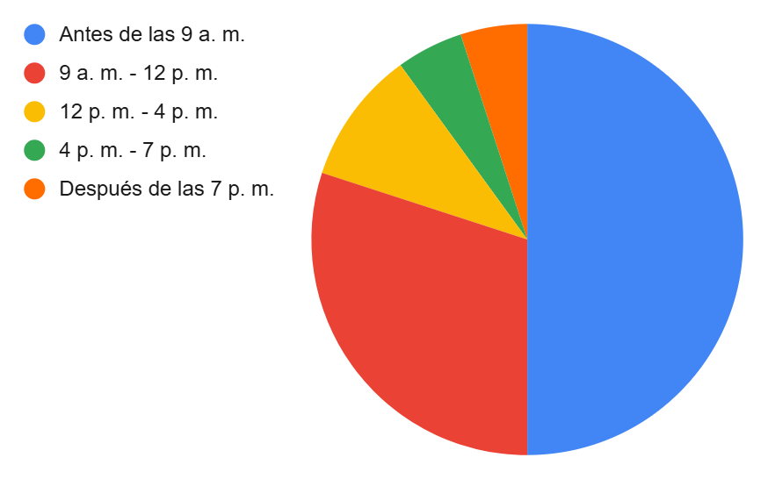
What is your preferred time of day to receive a shipment from Plant Pals?
[Insert chart or graph here]
Key takeaways & action items: Sincronizar las entregas basado en estos horarios

Slide 4
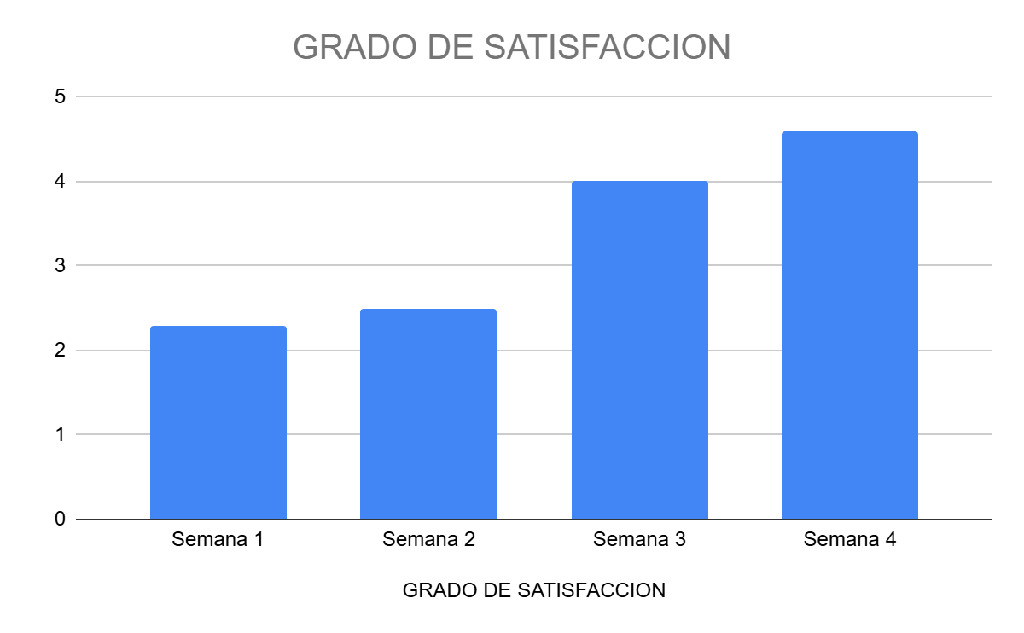
On a scale of 1 to 5, with 1 being the lowest and 5 being the highest, how satisfied are you with customer support?
[Insert chart or graph here]
Key takeaways & action items: Seguir Mejorando

Slide 5
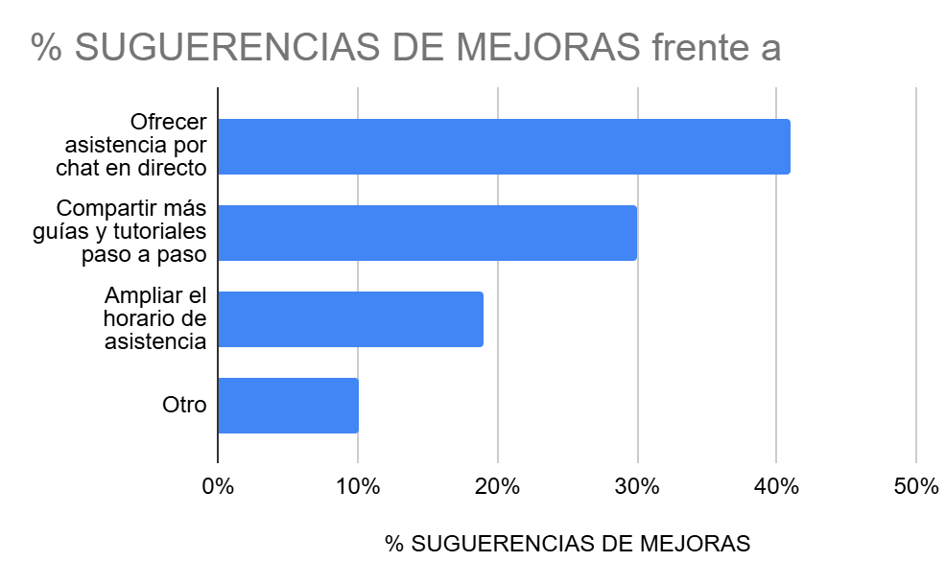
In general, how do you suggest we improve our customer support?
[Insert chart or graph here]
Key takeaways & action items: Gestionar plan de implementacion de mejoras

Slide 6
Conclusion and next steps
Conclusión: El análisis de los resultados de la encuesta de satisfacción de clientes de Plant Pals ha revelado importantes puntos de datos en relación con la entrega y el soporte al cliente. La mejora progresiva en la puntualidad de las entregas y la creciente satisfacción con la atención al cliente indican que las medidas implementadas después de las dos primeras semanas han tenido un impacto positivo. Sin embargo, aún hay áreas clave que requieren atención para garantizar una experiencia de cliente óptima.
Optimización de Horarios de Entrega:
Ajustar los horarios de entrega para satisfacer la preferencia del 50% de los clientes que desean recibir sus envíos antes de las 9 a. m.
Continuar monitoreando las preferencias de los clientes y adaptar las operaciones de entrega en consecuencia.
Mejoras en el Soporte al Cliente:
Implementar un servicio de chat en directo para ofrecer asistencia inmediata a los clientes.
Ampliar la disponibilidad del horario de asistencia y seguir proporcionando guías y tutoriales útiles.
Monitoreo Continuo y Evaluación:
Continuar monitoreando la satisfacción del cliente y realizar encuestas periódicas para recoger feedback.
Evaluar la efectividad de las nuevas medidas implementadas y ajustar según sea necesario para mantener altos niveles de satisfacción.

